Slide 1
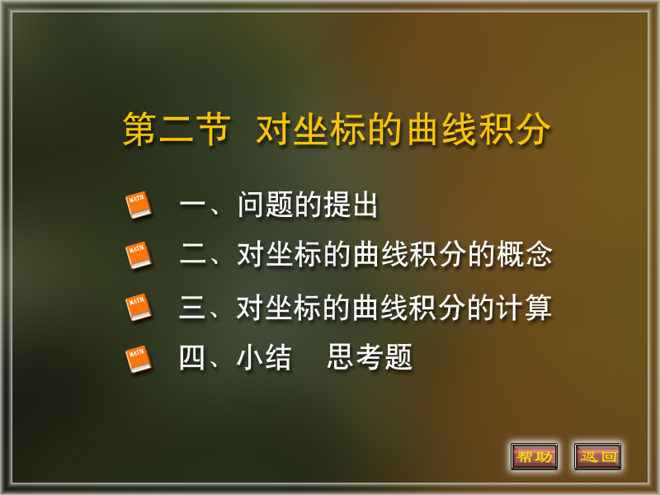

Slide 2










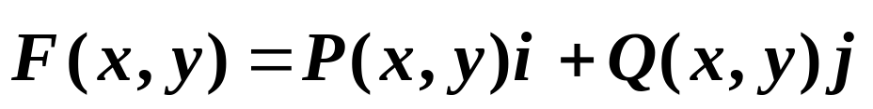


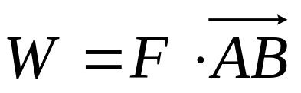
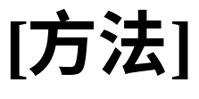
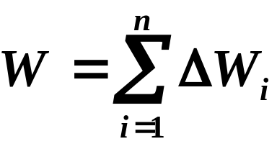
一、问题的提出
实例: 变力沿曲线所作的功
常力所作的功
分割

Slide 3

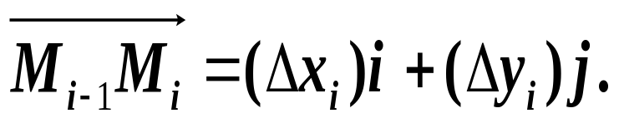



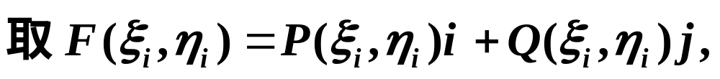





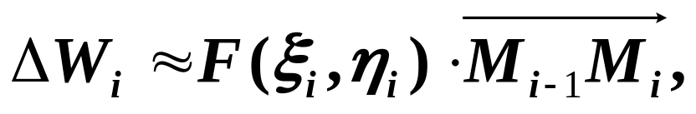

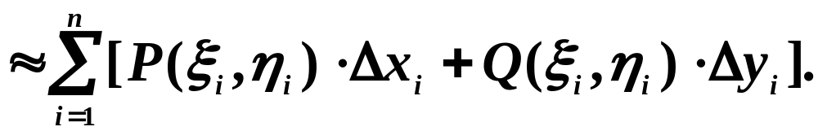
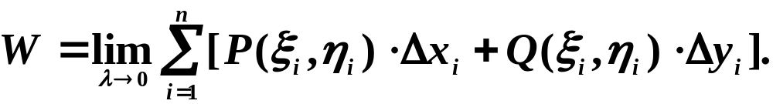
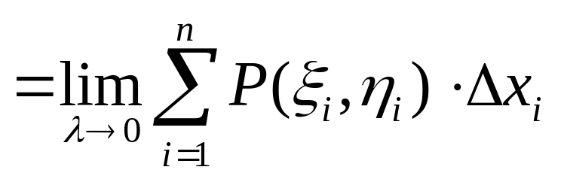
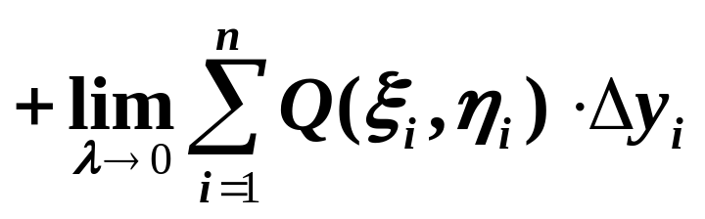
求和
近似值
取极限
精确值

Slide 4
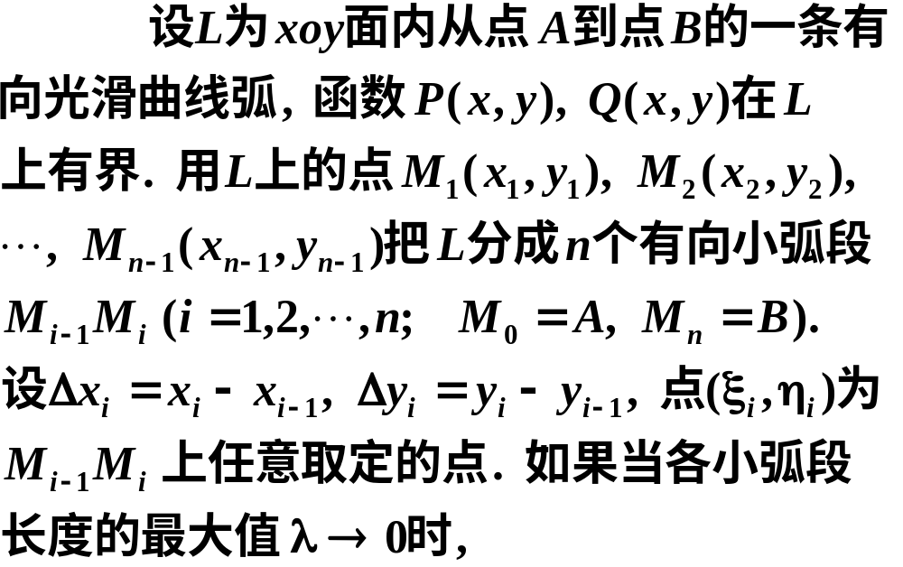
二、对坐标的曲线积分的概念
1.定义

Slide 5
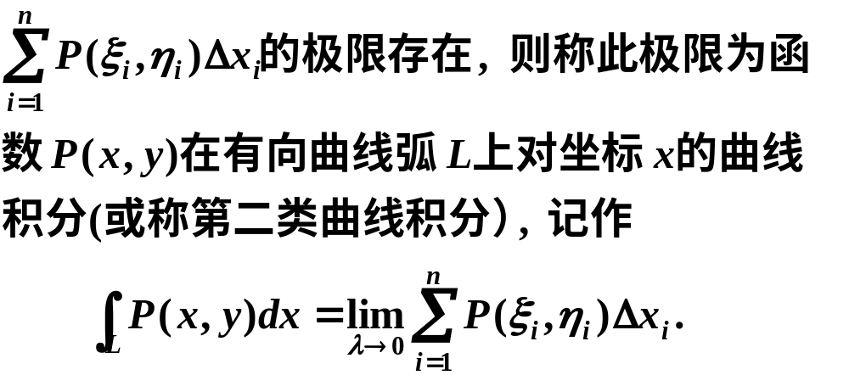
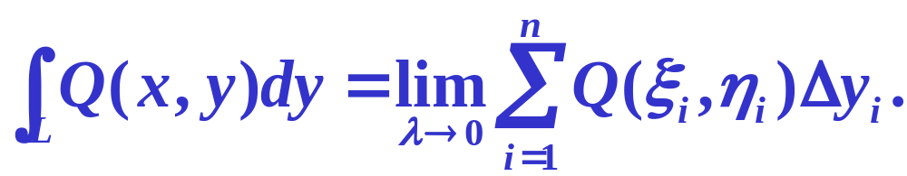

类似地定义

Slide 6
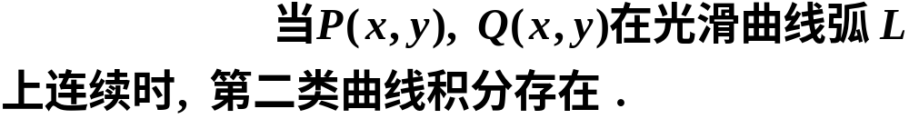
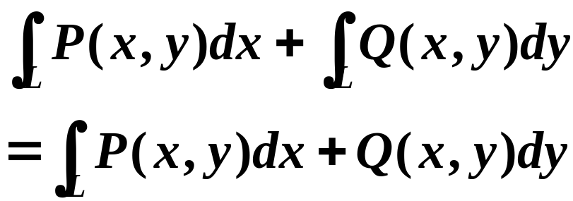
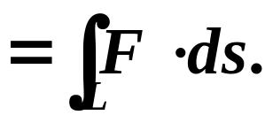
2.存在条件：
3.组合形式

Slide 7
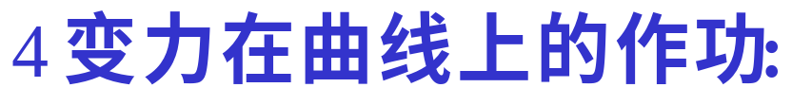
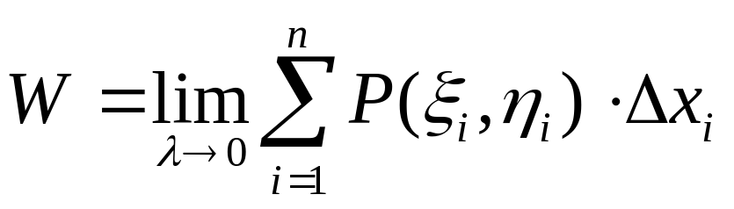
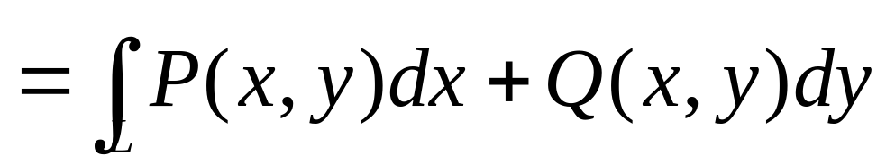
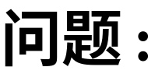
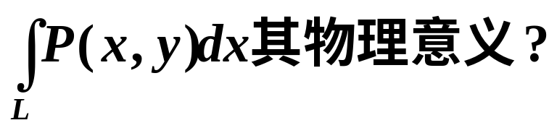
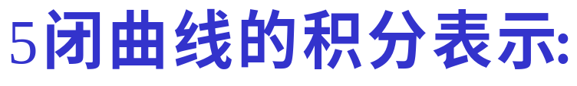
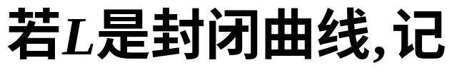
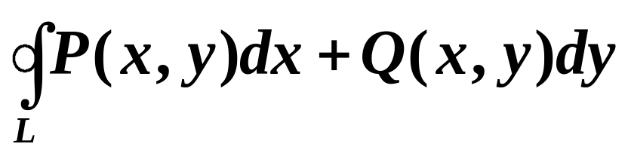

Slide 8

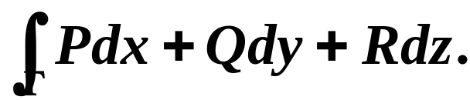
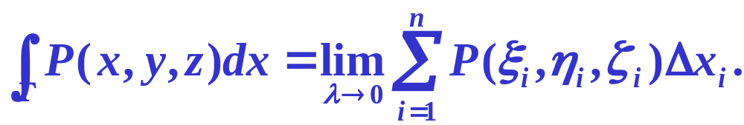
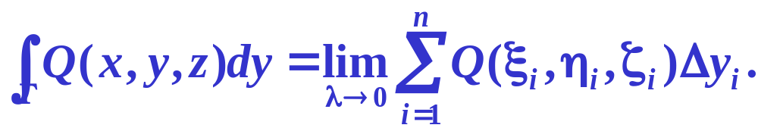
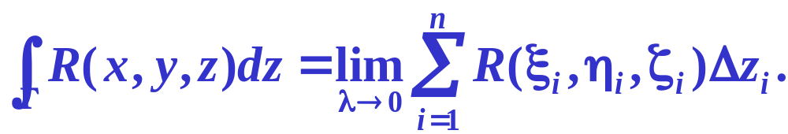
6.推广

Slide 9
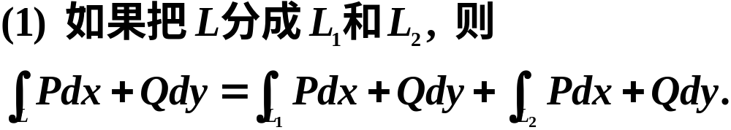
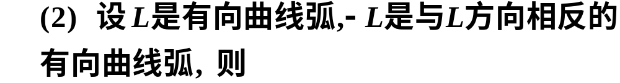
7.性质
即对坐标的曲线积分与曲线的方向有关.

Slide 10
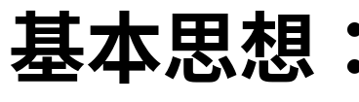
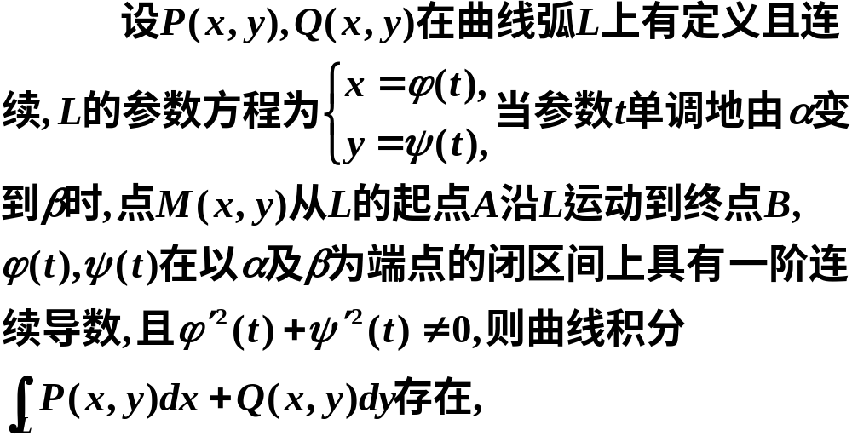
三、对坐标的曲线积分的计算
定理

Slide 11
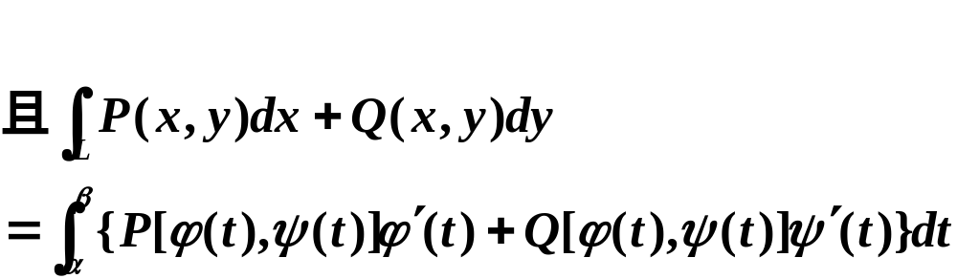
特殊情形

Slide 12
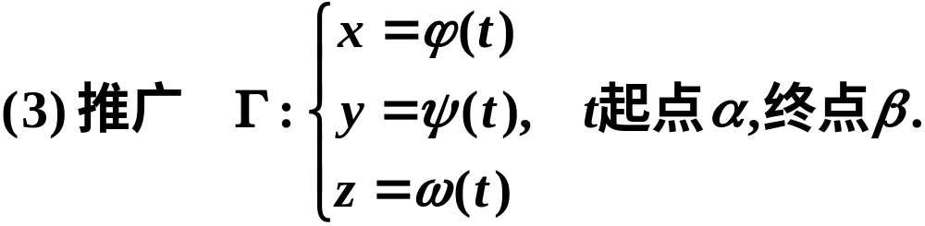
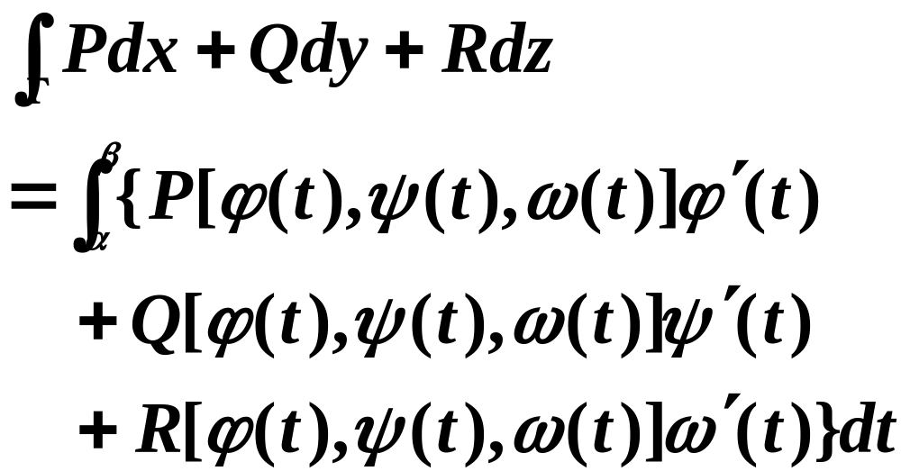

Slide 13
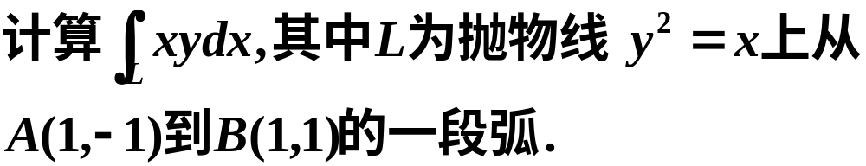
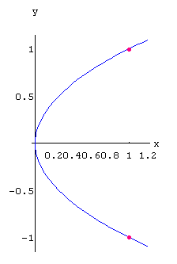




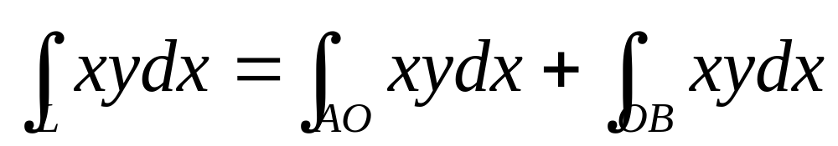
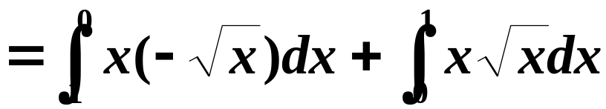

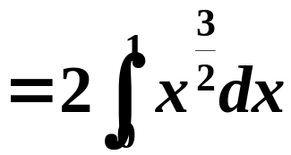
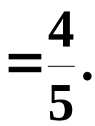
例1
解

Slide 14



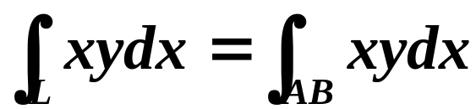
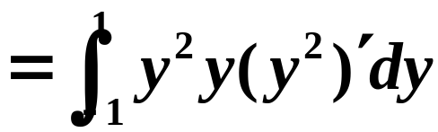
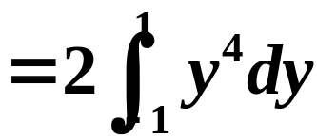

Slide 15
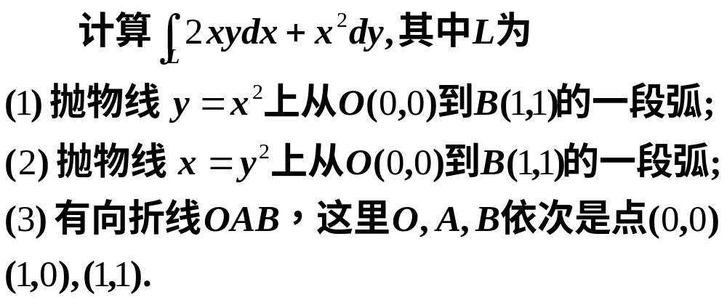
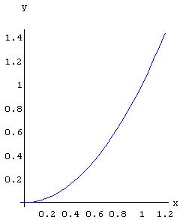




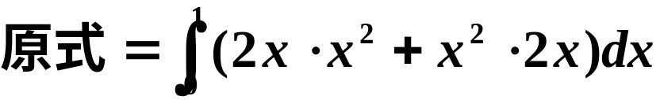
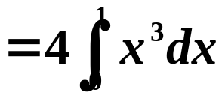


例2
解

Slide 16













例2
解（2）
解（3）

Slide 17









Slide 18








例3
解

Slide 19









由此知：被积函数相同，起点和终点也相同，但路径不同，积分结果也可以不同.

Slide 20















方程为

Slide 21














例5. 设在力场
作用下, 质点由
沿Γ移动到 , 其中Γ为
试求力场对质点所作的功.
解:(1)
(2) 设 Γ 的参数方程为

Slide 22














例6. 求
其中
从 z 轴正向看去为顺时针方向.
解: 取 Γ 的参数方程

Slide 23








三. 两类曲线积分之间的联系
设有向光滑弧 L 以弧长为参数 的参数方程为
则两类曲线积分有如下联系

Slide 24











类似地 , 在空间曲线 Γ 上的两类曲线积分的联系是
令

Slide 25













Slide 26











例8. 设
s 是曲线段 L 的长度 ,
在 L 上连续, 证明
证:

Slide 27







当曲线
练习
,
为圆周
(按逆时针方向饶行)；
L的参数方程为
答案

Slide 28







内容小结
1. 定义
2. 性质
(1) L可分成 k 条有向光滑曲线弧
(2) L－ 表示 L 的反向弧
对坐标的曲线积分必须注意积分弧段的方向!

Slide 29








3. 计算
• 对有向光滑弧
• 对有向光滑弧

Slide 30











• 对空间有向光滑弧Γ :
4. 两类曲线积分的联系

Slide 31

练习与思考题
解答：
曲线方向由参数的变化方向而定.

Slide 32













2、设曲线C为曲面
与曲面
从 ox 轴正向看去为逆时针方向,
(1) 写出曲线 C 的参数方程 ;
(2) 计算曲线积分
解: (1)

Slide 33









(2)
令
利用“偶倍奇零”

